Slide 1
ĐỒ ÁN THỰC HÀNH CUỐI KỲ
NHẬP MÔN KHOA HỌC DỮ LIỆU
NHÓM 11

Slide 2
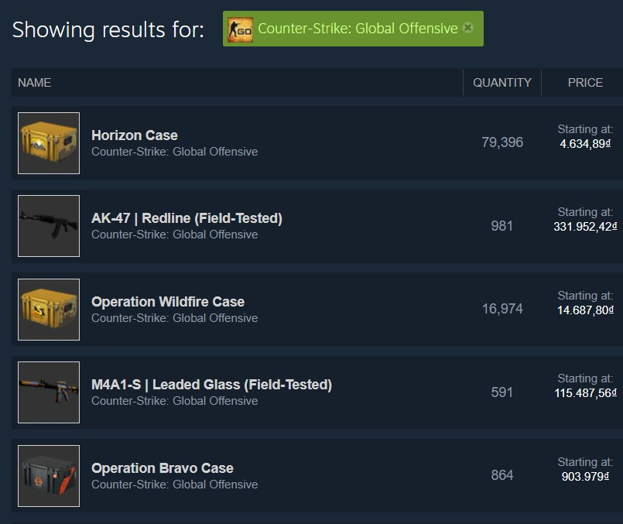
Chủ đề : Phân tích thị trường CS:GO Skins trên Steam Community Market

Slide 3
Bảng phân công công việc của các thành viên nhóm 11
Mức độ hoàn thành
MSSV
Tên thành viên
Phần phụ ttrách
Tìm hiểu thị trường CSGO
+ Crawl dữ liệu
20120236
Phạm Tấn Anh Vũ
100%
Tiền xử lí + Trực quan hóa
+ Phân tích dữ liệu Làm slide
19120151
Nguyễn Trí Tuệ
100%
Tiền xử lí + Xây dựng mô hình dự đoán
20120130
Đinh Thị Hoàng Linh
100%

Slide 4











GIỚI THIỆU ĐỒ ÁN

Slide 5
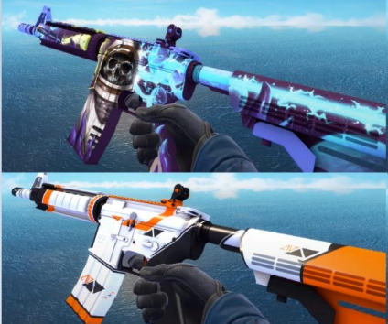
CS:GO là tựa game bắn súng góc nhìn thứ nhất được phát triển bởi Valve.
Skins là các thiết kế tùy chọn với họa tiết được vẽ lên các loại vũ khí trong game, tạo nên sự độc đáo, mang lại cảm giác hứng thú cho người chơi.
Skins là 1 phần không thể thiếu của game, được ra mắt vào năm 2013, nó đã tạo nên tác động vô cùng mạnh mẽ và đã trở thành “xương sống” của tựa game. Tính đến 12/2021, tổng giá trị toàn bộ skins vượt mốc 1,3 tỷ dollars.

Slide 6





Ngoài skins ra còn có nhiều vật phẩm khác như stickers, agents, patches,….. Tuy nhiên đồ án này nhóm chỉ tập trung vào việc phân tích skins và stickers.
Valve thiết lập cơ chế trade vật phẩm giữa người chơi với nhau thông qua nền tảng steam. Từ đó tạo ra nhiều các marketplace 3rd party nổi tiếng như Dmarket, Skinsport, buff163,… ngoài Steam Community Market.

Slide 7
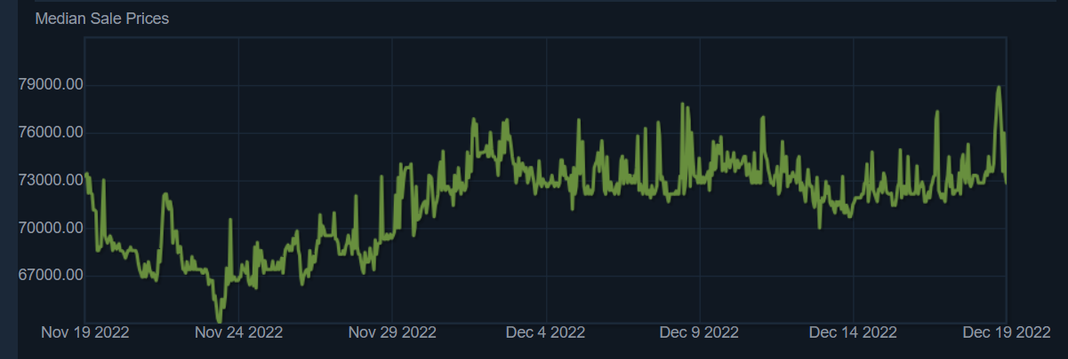
Trong đồ án này, nhóm sẽ tiến hành các công đoạn thu thập dữ liệu, khám phá dữ liệu, trực quan hóa dữ liệu và mô hình hóa dữ liệu bằng học máy.
Mục tiêu : Tìm mối liên hệ giữa các thuộc tính của skins với giá, sử dụng mô hình để dự đoán giá skins từ đó đưa ra quyết định đầu tư phù hợp.

Slide 8
Quy trình khoa học dữ liệu
30%
60%
90%

Slide 9
I. Thu thập & tiền xử lý dữ liệu

Slide 10
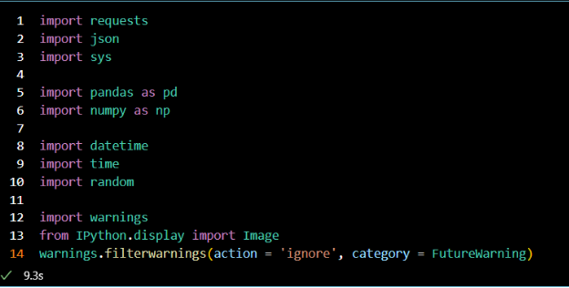
Thu thập dữ liệu :
Việc thu thập dữ liệu sẽ được chia ra thành 2 công đoạn : thu thập thông tin về tất cả skins và thu thập giá bán của chúng.
Import các thư viện phục vụ việc thu thập dữ liệu :

Slide 11
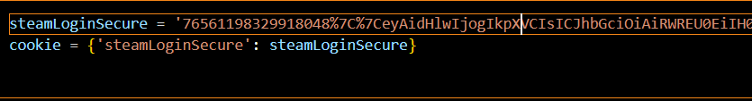
Chuẩn bị cookies :
Vì một vài request tới market của steam yêu cầu phải có thông tin tài khoản (login credentials) của người thu thập dữ liệu, nên ta cần chuẩn bị nó.
Lưu ý : Vì mỗi lần đóng/mở trang sẽ cấp 1 cookie khác nên cần phải cập nhật cookie cho mỗi lần lấy dữ liệu.

Slide 12
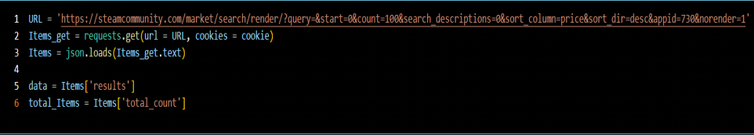
- Thu thập dữ liệu :
Công đoạn 1 : Tiến hành thu thập dữ liệu tất cả skins được đăng bán trên market
Ban đầu ta thu thập số lượng vật phẩm tồn tại trên market và lưu vào biến total_Items :

Slide 13
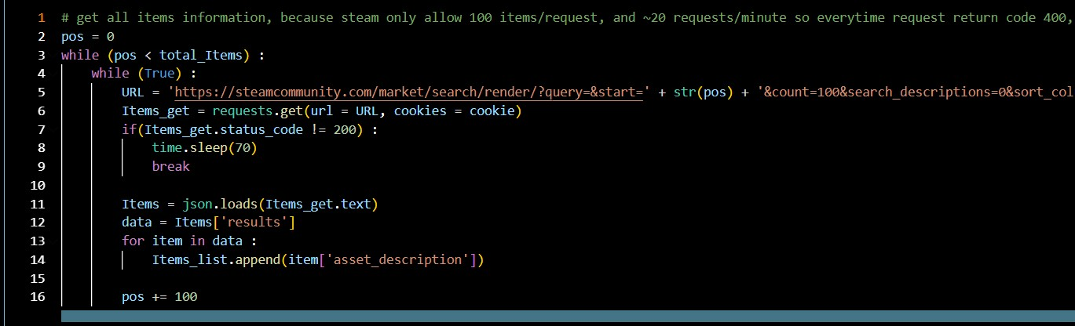
-Tiếp theo, ta tiến hành thu thập dữ liệu raw về từng loại vật phẩm trên market :

Slide 14
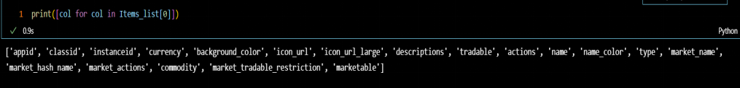
-Cột asset_description sẽ là nơi chứa dữ liệu hữu ích phục vụ việc phân tích, ta tạo 1 Items_list để chứa các asset_description của từng vật phẩm.
Các thuộc tính của từng vật phẩm thu thập được :
Tuy nhiên, chỉ có các thuộc tính sau chứa thông tin ta cần tìm :
Descriptions
type
Market_hash_name

Slide 15
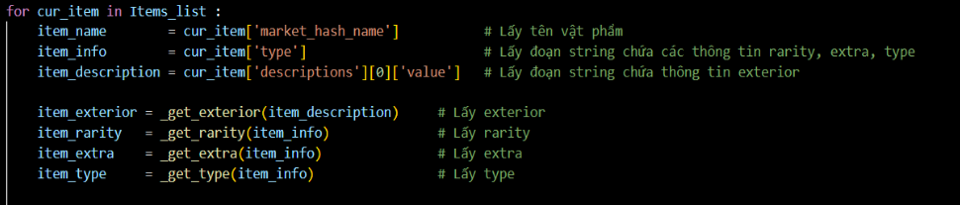
-Công đoạn 2 : Tiền xử lý dữ liệu và thu thập thêm dữ liệu về giá
Ta sẽ loop qua hết mọi vật phẩm, tiền xử lý để trích xuất các thuộc tính ý nghĩa đồng thời thu thập thêm dữ liệu về lịch sử giá bán tương ứng của từng vật phẩm. Cuối cùng ta bỏ vào DataFrame items_df và xuất ra file ‘CSGO_Market.csv’
Tiền xử lý dữ liệu thuộc tính của vật phẩm :

Slide 16
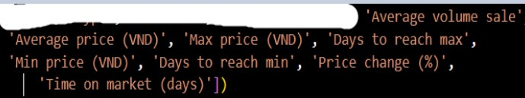
Dữ liệu về giá có dạng lịch sử bán theo từng ngày, do đó các thuộc tính mới được tạo ra để phục vụ các công việc phân tích & mô hình hóa sau này.
Các thuộc tính được tạo mới :

Slide 17
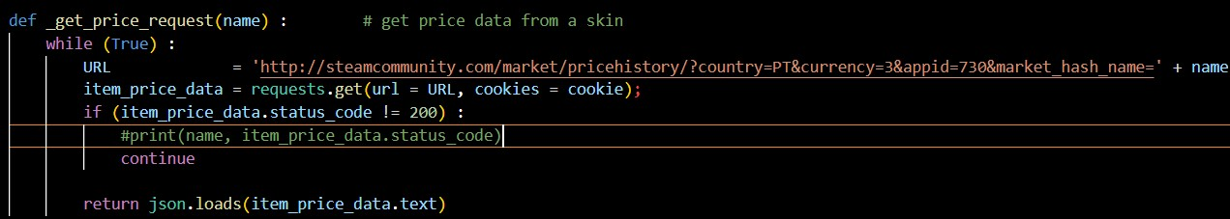
Lấy dữ liệu về giá của từng skin :

Slide 18
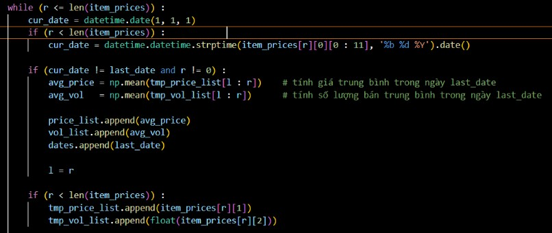
Tiền xử lý thông tin về giá cả :

Slide 19
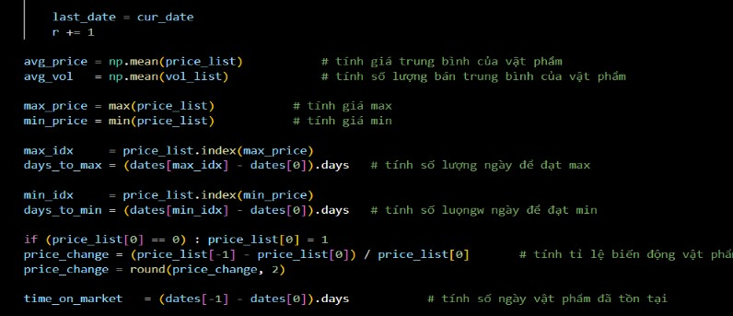
Tiền xử lý thông tin về giá cả :

Slide 20
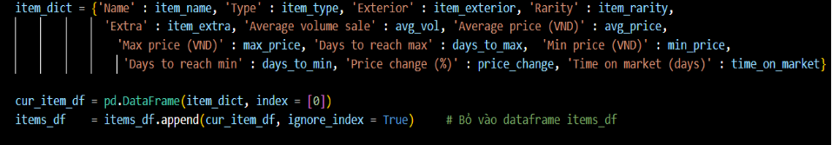
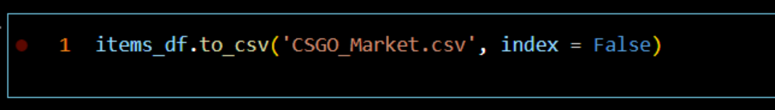
Ta append toàn bộ vào DataFrame items_df
Cuối cùng, xuất ra file csv

Slide 21
II. Khám phá dữ liệu :

Slide 22
Dữ liệu đầu vào : Tập CSGO_Market.csv
Thông tin về tập dữ liệu :
Mỗi dòng có ý nghĩa gì ?
Dữ liệu ở mỗi dòng thể hiện một đối tượng có đầy đủ các thuộc tính như Tên , Loại skin , Độ bền , Độ hiếm , Extra , Số lượng bán ra trung bình trên ngày , Gía ( trung bình ) , Giá ( cao nhất ) , Số ngày giữ giá cao nhất , Gía thấp nhất , Số ngày giữ giá thấp nhất , % Thay đổi giá , Thời gian xuất hiện trên market .
Mỗi cột có ý nghĩa gì?
Name : object - Thể hiện tên của skin Type : object - Loại skin thu thập là gì Exterior : object - Độ bền của skin Rarity : object - Độ hiếm của skin đó Extra : object - Phân loại đặc điểm skin
Average volume sale : float64 - Số lượng bán ra trung bình trong 1 ngày Average price (VND) : float64 - Giá tiền trung bình mà skin đó bán ra Max price (VND) : float64 - Giá tiền cao nhất mà skin đó bán ra
Days to reach max : int64 - Số ngày skin đó giữ giá cao nhất Min price (VND) : float64 - Giá tiền thấp nhất mà skin đó bán ra Days to reach min : int64 - Số ngày skin đó giữ giá thấp nhất Price change (%) : float64 - Tỉ lệ thay đổi giá của skin
Time on market (days) : int64 -Số ngày skin đã xuất hiện trên market
Kiểu phân bố dữ liệu ở mỗi cột là ngẫu nhiên không theo tỉ lệ ! và không có chiều hướng tăng hay giảm
Có tổng cộng 19170 dòng và 13 cột

Slide 23
III. Đặt câu hỏi :

Slide 24
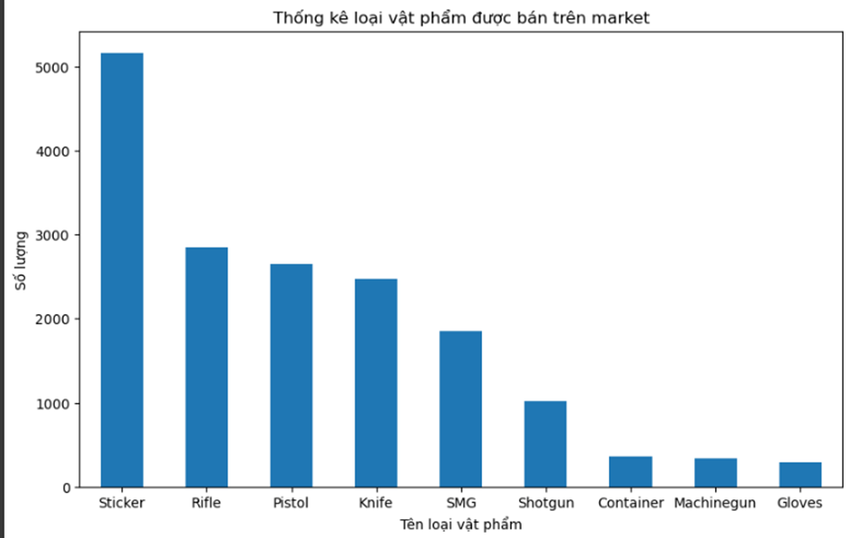
1.Type nào được đăng bán nhiều nhất trên market
Nhầm để hiểu hơn về market đang được giao dịch đăng bán nhiều nhất ở kiểu nào của skin
Về mặt Type , khi biết market đang có những Type nào được bán nhiều , có thể từ đó khai thác các skin tiềm năng mà người chơi đang sở hữu
Nhận xét :
Sticker là vật phẩm được giao dịch nhiều nhất trên market , cùng với đó là Rifle , Pistol , Knife . Tuy nhiên Sticker chiếm đa số với hơn 5000 giao dịch Vậy khi bạn đang sở hữu Sticker tức là bạn đang có những cơ hội lớn để tham gia vào market và thu lại lợi nhuận từ việc bán chúng Tuy nhiên , Sticker cũng như các Type khác , chúng có nhiều phân loại về độ hiếm cũng như Extra đặc biệt , và nó cũng là một trong những điểm đánh giá xem Sticker của bạn đang sở hữu có đang là nhu cầu của người mua hay không ?
Để biết được điều đó , ta cần thống kê giữa Type và Extra

Slide 25
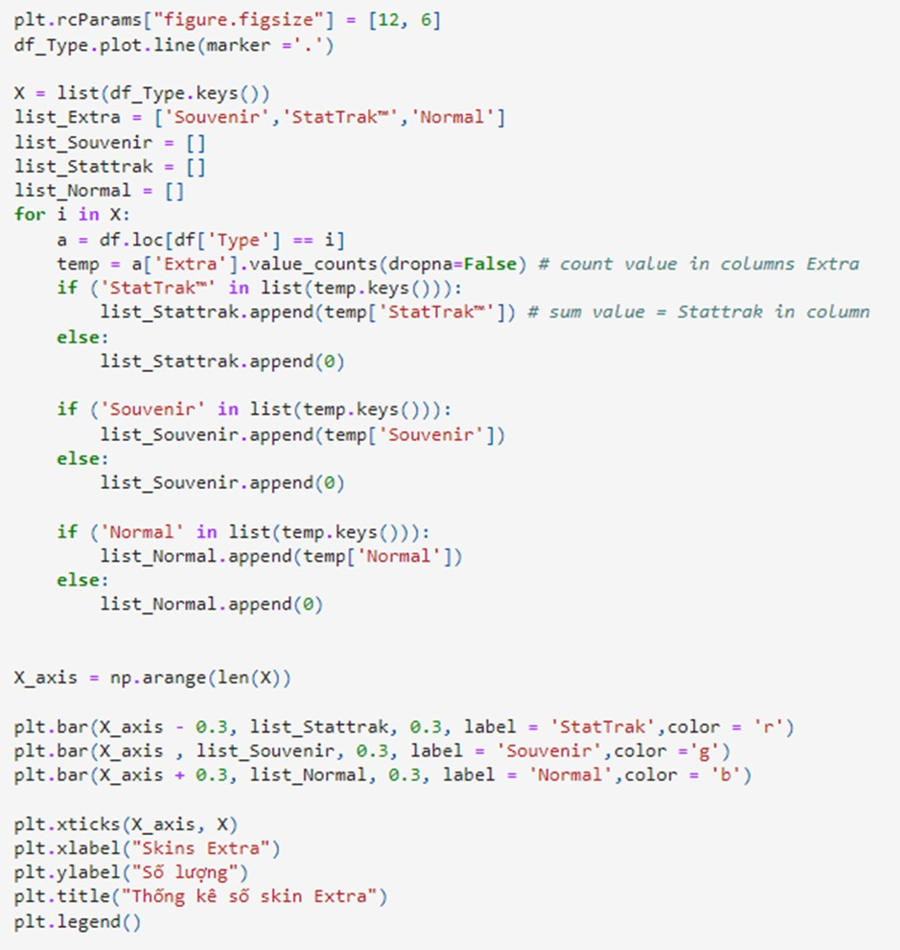
2.Type có skin Extra nào thì được bán nhiều nhất ?
Extra được chia thành 3 loại 'Souvenir' , 'StatTrak™' , 'Normal' , biết được đặc điểm này , chúng ta sẽ chia dữ liệu của Type theo 3 loại này . Từ đó thống kê ra các thông số xem thị trường thích nhất loại skin có đặc điểm nào !
rcParams[] # đặt kích thước hiển thị của biểu đồ
biểu đồ dạng line sẽ hiển thị df_Type được thống kê bên trên , bên dưới là các biểu đồ dạng cột thống kê cho các “Type” có Extra là “StatTrak”, “Souvenir”,”Normal”
Dữ liệu thống kê được thể hiện bằng cách lưu các Type có giá trị “StatTrak”, “Souvenir”,”Normal” vào các list tương ứng thông qua từng dòng lặp . Với mỗi vòng lặp tương ứng là một giá trị i trong df_Type

Slide 26
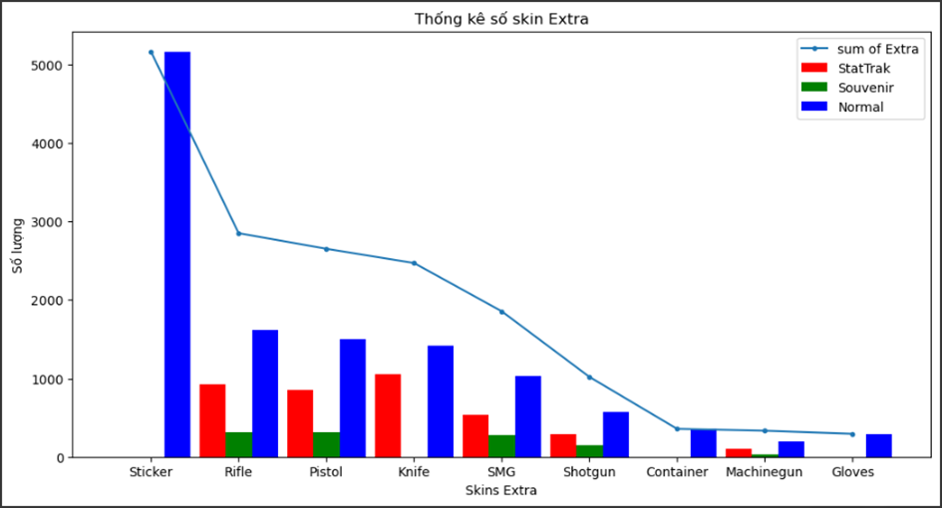
2.Type có skin Extra nào thì được bán nhiều nhất ?
Nhận xét :
Có thể thấy skin Normal xuất hiện nhiều trên Market , chiếm tỉ lệ cao nhất trong từng "Type"
Cho thấy skin Normal dễ kiếm hơn so với StatTrak và Souvenir . Trong đó Souvenir là ít xuất hiện nhất !
Skin Souvenir ít xuất hiện do chỉ có trong các event , vậy liệu nó có được người mua chú ý hay có hiếm trên thị trường không ?

Slide 27
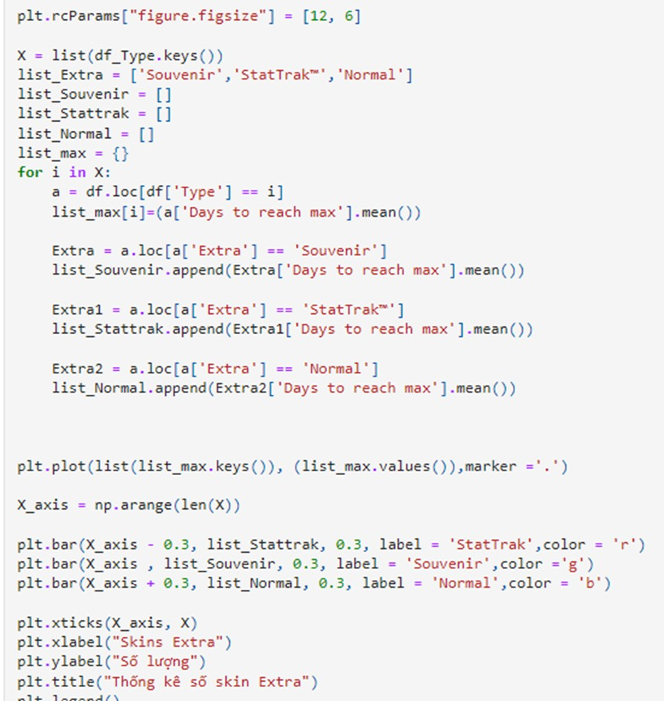
3. Liệu skin Souvenir có nhận được sự quan tâm hơn so với các skin khác không ?!
Điều đó sẽ trả lời xem skin Souvenir có thực sự được ưa chuộng trong market
Thực hiện khá giống bên trên , tuy nhiên tham số thống kê là giá trị max của Type với “StatTrak”, “Souvenir”,”Normal”

Slide 28
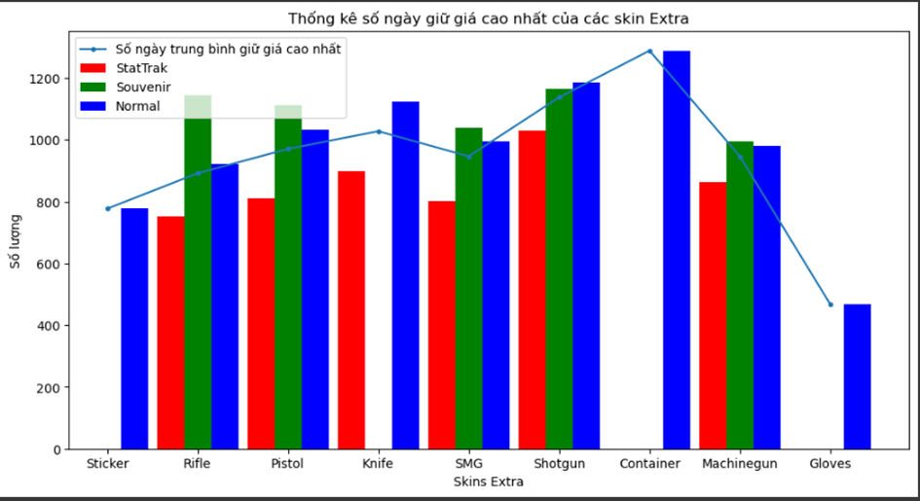
3. Liệu skin Souvenir có nhận được sự quan tâm hơn so với các skin khác không ?!
Nhận xét :
Giá của các vật phẩm Souvenir luôn cao và giữ được mức giá cao so với các Extra khác ngoài trừ Normal vì số lượng quá phổ biến Chứng tỏ các vật phẩm Souvenir được người dùng thích và là Extra hiếm có trong game
Bên cạnh đó thì StatTrak™ khá
thấp , thấp nhất trong các Extra , cho thấy nó khá kén người thích !

Slide 29
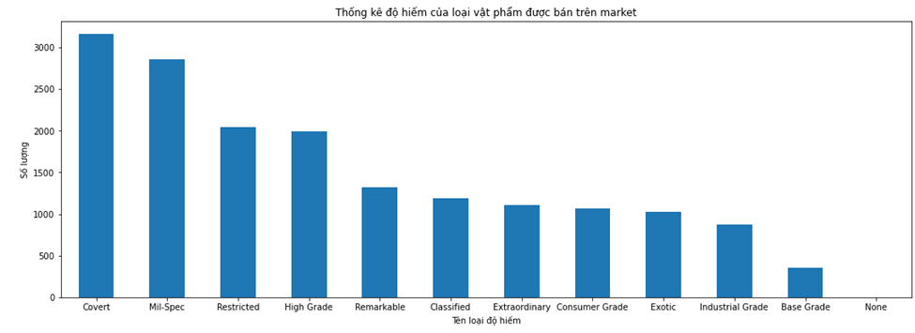
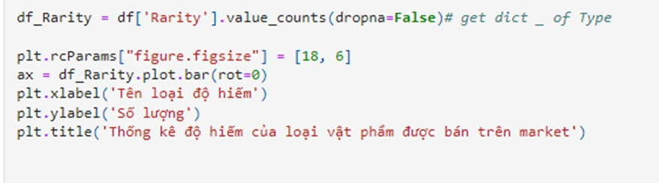
4. Bây giờ vấn đề quan tâm của chúng ta là độ hiếm , có phải các vật phẩm xuất hiện trên market thì đa phần rất hiếm và rất khó tìm ?
Nhận xét :
Có thể thấy theo thống kê , các độ hiếm xuất hiện nhiều trên market là Covert , Mil-Spec , ... Bất ngờ là không có độ hiếm WeaPonS ( hiếm nhất ) xuất hiện trên market , có thể nó rất khó kiếm nên hầu như không có giao dịch nào hoặc có thể thị trường không ưa thích loại vật phẩm này .
Loại vật phẩm có độ hiếm Covert (khá hiếm-red) được giao dịch nhiều nhất với số lượng hơn 3000 , Mil-Spec cũng
được giao dịch khá nhiều trên market
Loại vật phẩm đại trà ( Base Grade) được giao dịch khá thấp dưới 500

Slide 30
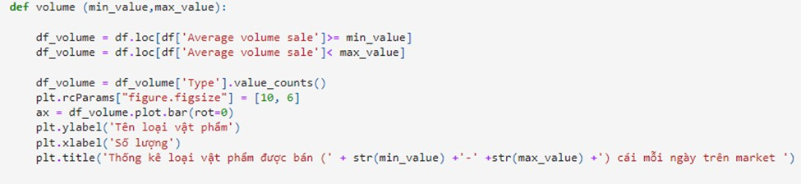
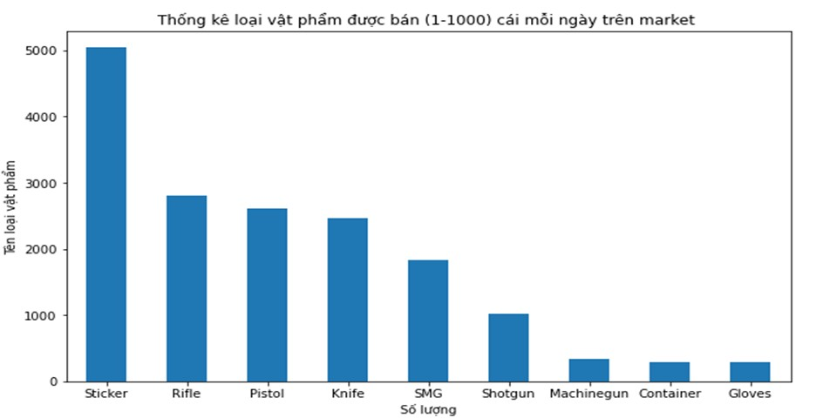
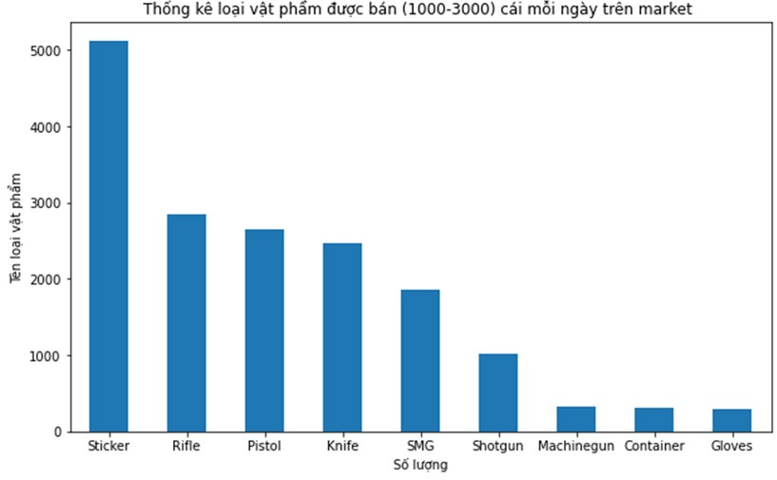
5. Tỉ lệ mua trong 1 ngày có phản ảnh đó là món đó "hot" không ?
Thống các skin bán được trong 1 ngày theo các mức thấp (1-1000) ,trung bình (1000-3000) , cao (>= 3000)

Slide 31
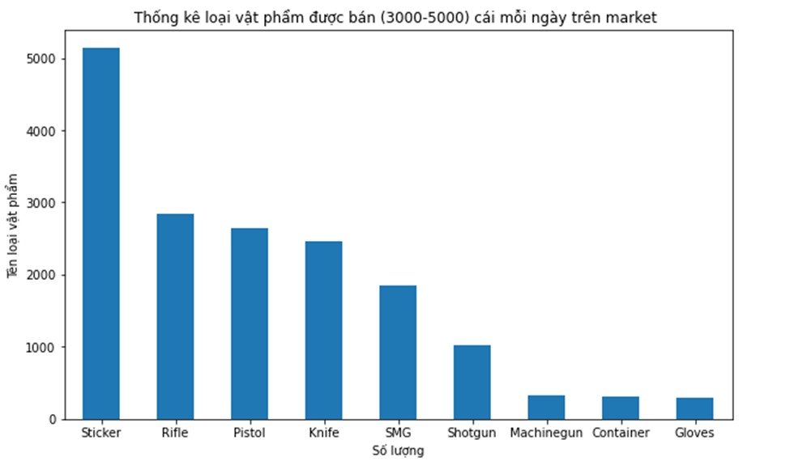
5. Tỉ lệ mua trong 1 ngày có phản ảnh đó là món đó "hot" không ?
Nhận xét :
Dữ liệu có xu hướng không thay đổi nhiều ở mức phân chia các giá trị theo mức bán ra hằng ngày Có thể thấy các skin được bán ra khá ổn định
Với lượt giao dịch nhiều nhất là Sticker -> Rifle -> Pistol -> Knife -> SMG -> Shotgun -> Machinegun -> Container -> Gloves

Slide 32
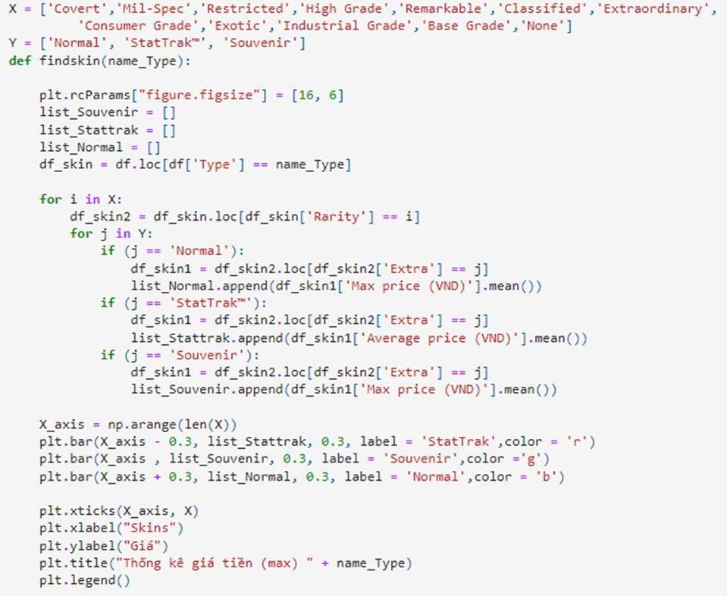
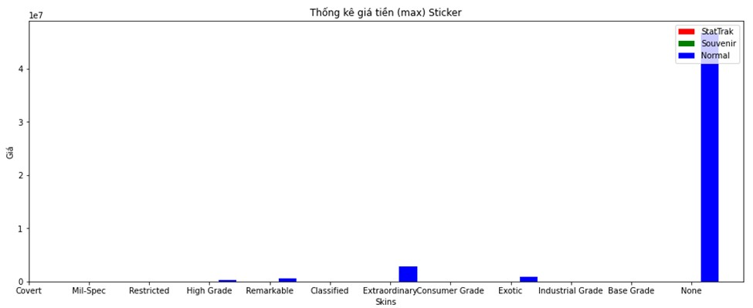
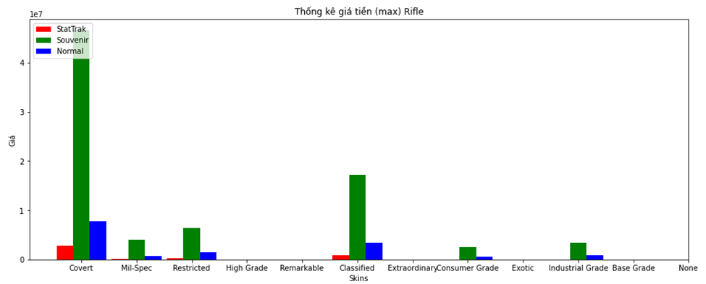
6.Trường hợp tôi có một skin , tôi cần tham khảo giá trên thị trường , thì tôi cần biết giá thấp nhất cao nhất trung bình của nó
Có được những thống kê về dữ liệu trên có thể dễ dàng đưa ra lựa chọn cho người khảo sát

Slide 33
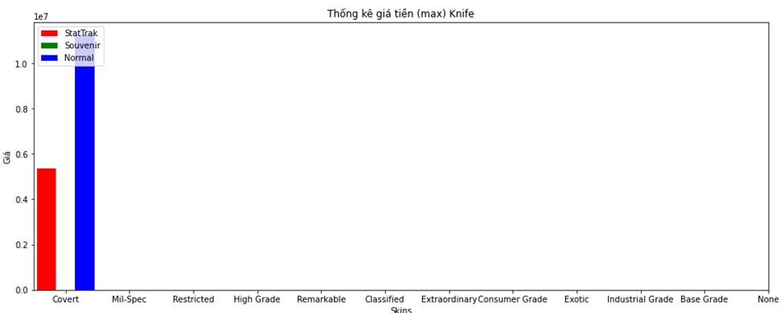
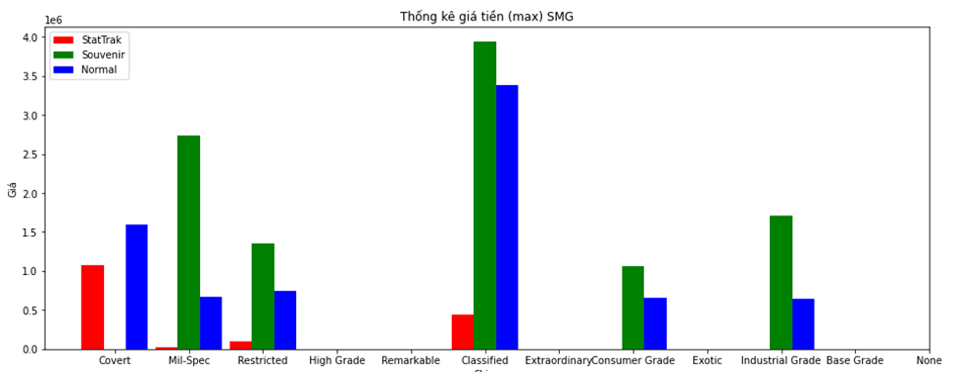
6.Trường hợp tôi có một skin , tôi cần tham khảo giá trên thị trường , thì tôi cần biết giá thấp nhất cao nhất trung bình của nó
Nhận xét :
Như có thể thấy nhờ vào trực quan hóa có thể biết Type , Rarity và Extra đang muốn tham khảo giá bán trên market Từ đó có thể đưa ra giá thích hợp cho Skin định bán hoặc tránh tình trạng mua nhầm giá !

Slide 34
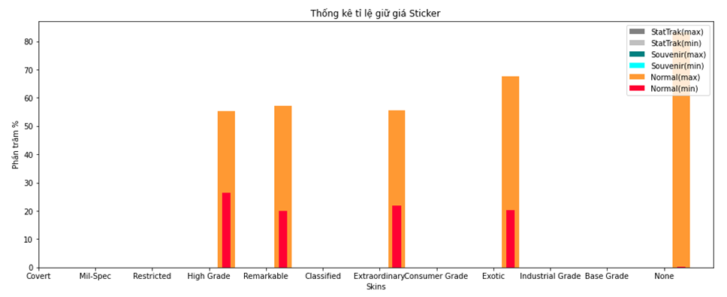
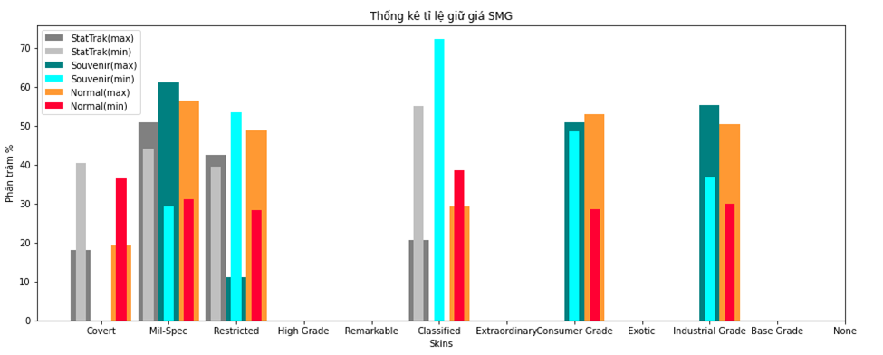
7.Làm sao tôi biết mình đang sở hữu một skin có giá trị như thế nào ?
Sẽ phải nhìn vào thị trường trên market ưa chuộng như thế nào ?
Một skin được ưa chuộng sẽ giữ được giá của nó lâu hơn ?

Slide 35
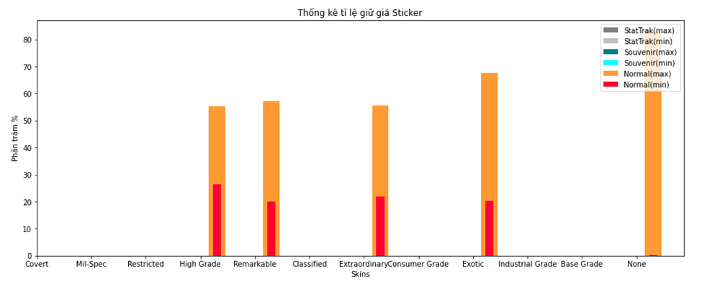
7.Làm sao tôi biết mình đang sở hữu một skin có giá trị như thế nào ?
Nhận xét :
Biểu đồ thống kê phần trăm (%) giá của các skin với các độ hiếm và Extra khác nhau Tùy vào Type , Rarity , Extra sẽ có tỉ lệ phần trăm khác nhau
Biểu đồ thể hiện % Reach max và Reach min phản ảnh mức độ giữ giá của của skin , qua đó thể hiện giá trị của skin đối với thị trường

Slide 36

3 trên 6
Mô hình hóa dữ liệu
5 trên 6

Slide 37
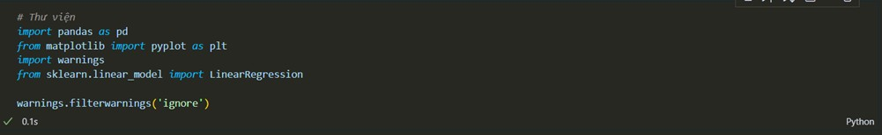
1.Các thư viện sử dụng

Slide 38
2.Lựa chọn phương thức model data:
Đối với dataset này thì mục đích dễ thấy sẽ là dự đoán giá skin trong tương lai, nên nhóm quyết định sử dụng phương thức linear regression để model data, do phương thức này thường được sử dụng để dự đoán 1 biến phụ thuộc y dựa trên một hay nhiều biến phụ thuộc x0, x1,...

Slide 39
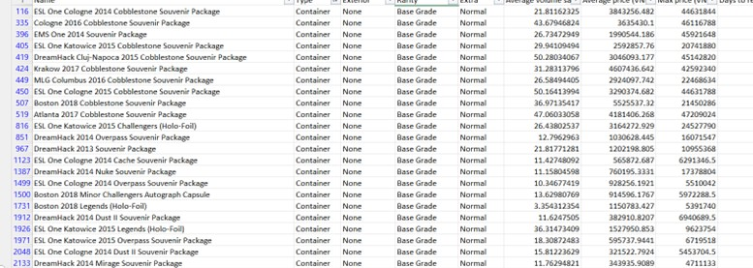
Lọc các vật phẩm theo từng loại
Các vật phẩm thuộc loại Container

Slide 40
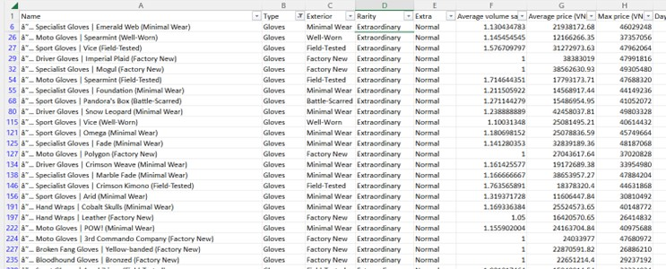
Lọc các vật phẩm theo từng loại
Các vật phẩm thuộc loại Gloves

Slide 41
-Một số đặc trưng của từng loại vật phẩm:
Container: vật phẩm thuộc nhóm này đều có Exterior, Extra và Rarity giống nhau, và chỉ được phân biệt bằng sự kiện có liên quan tới vật phẩm đó.
Knife: vật phẩm thuộc nhóm này đều có Rarity là Covert, nhưng Extra và Exterior vẫn được phân bậc như bình thường.
Gloves: vật phẩm thuộc nhóm này đều có Rarity cũng như Extra lần lượt là Extraordinary và Normal, riêng Exterior vẫn được phân bậc như bình thường.
Sticker: vật phẩm thuộc nhóm này đều có Extra cũng như Exterior lần lượt là Normal và None. Tuy nhiên, Rarity của vật phẩm loại này sử dụng hệ thống phân bậc riêng với độ hiếm tăng dần như sau: High Grade < Remarkable < Exotic < Extraordinary, riêng sticker Howling Dawn có độ hiếm None.
Các loại súng nói chung (Machinegun, Rifle, Shotgun, SMG, Pistol): các skin súng sử dụng hệ thống phân bậc Rarity, Exterior và Extra chung của CS:GO.

Slide 42
Kết luận
Đối với vật phẩm thuộc loại Container, nhóm sẽ không áp dụng linear regression, do giá bán của vật phẩm phụ thuộc phần lớn vào sự kiện có liên quan tới nó (dẫn tới việc container này chứa những vật phẩm nào, có giá trị ra sao).
Đối với các loại vật phẩm có Rarity/Extra/Exterior giống nhau thì nhóm sẽ sử dụng một model riêng cho từng loại, do dùng chung sẽ ảnh hưởng tới độ chính xác của model.
Các loại vật phẩm còn lại sẽ sử dụng một model chung.

Slide 43
Số hóa các cột ordinal data
Mục đích của việc số hóa để đưa vào linear regression model
Ta có thể thấy cột Rarity, Exterior và Extra đều thuộc dạng ordinal data, tức dữ liệu phân loại có thứ tự. Đương nhiên, cách dễ nhất để số hóa data dạng này sẽ là số hóa chúng theo kiểu 1, 2, 3, 4, 5… dựa trên mức độ của chúng, nhưng chúng ta không thể chắc chắn rằng khoảng cách giữa mỗi giá trị thuộc cột có kiểu ordinal data là bằng nhau được. Vì vậy, trong trường hợp này, nhóm đề xuất việc sử dụng mean của average price để xác định “khoảng cách” giữa từng giá trị trong mỗi cột ordinal data một cách chính xác hơn

Slide 44
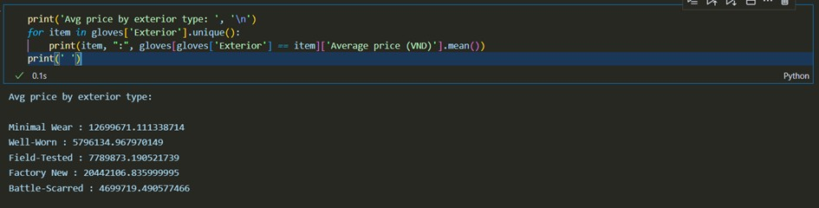
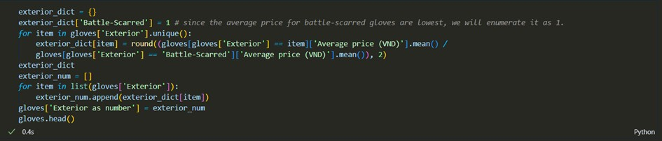
Số hóa các cột ordinal data
Ví dụ: (số hóa cột Exterior cho các vật phẩm thuộc dạng Glove):

Slide 45
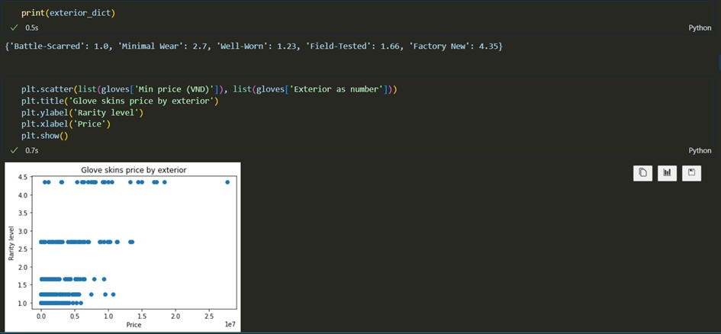
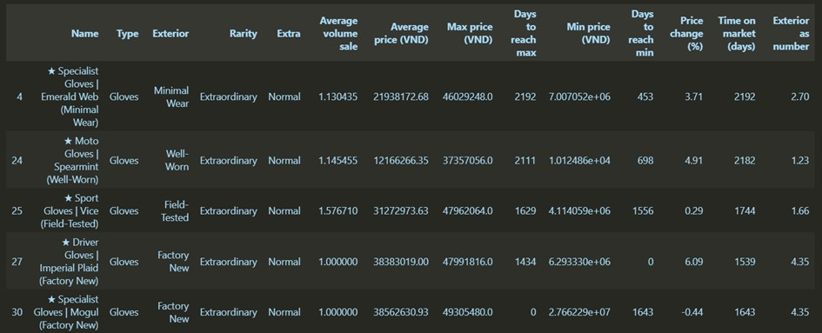
Số hóa các cột ordinal data
Kết quả số hóa cột Exterior

Slide 46
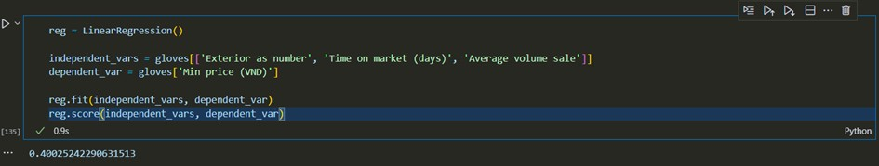
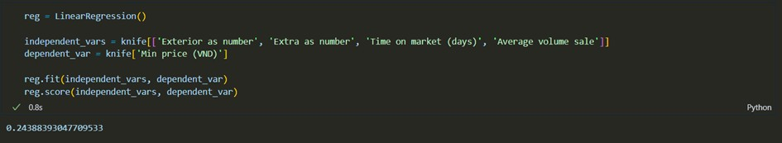
Mô hình hóa dữ liệu
Mô hình hóa dữ liệu cho các vật phẩm thuộc dạng Gloves

Slide 47
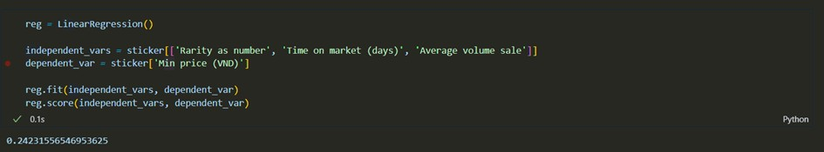
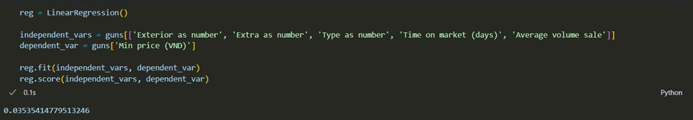
Mô hình hóa dữ liệu
Mô hình hóa dữ liệu cho các vật phẩm thuộc dạng Knife
Mô hình hóa dữ liệu cho các vật phẩm thuộc dạng Sticker

Slide 48
Tổng hợp kết quả:
a. Đánh giá kết quả:
Nhìn chung thì giá skin có vẻ không có mối quan hệ tuyến tính với các biến độc lập như Rarity, Extra, Exterior, Time on Market và Average volume sale như nhóm dự đoán mà còn phụ thuộc vào nhiều yếu tố khác, dẫn tới kết quả model không như kỳ vọng.
b. Khó khăn và kinh nghiệm rút ra:
Khó khăn gặp phải: tìm ra đặc trưng của dữ liệu, số hóa các cột ordinal data và việc model chạy không đúng như kỳ vọng.
Những điều đã học được: cách sử dụng Python để tạo ra một model linear regression cơ bản (chia tập train/test, multiple linear regression…), trực quan hóa dữ liệu (vẽ biểu đồ 3D)...
Những gì sẽ làm nếu có thêm thời gian: tìm một hướng đi khác để dự đoán giá skin

